Slide 1

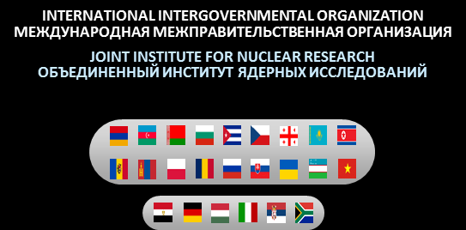
РАЗВИТИЕ ФИЗИКИ УСКОРИТЕЛЕЙ ЗАРЯЖЕННЫХ ЧАСТИЦ для ФУНДАМЕНТАЛЬНОЙ НАУКИ, ВЫСОКИХ ТЕХНОЛОГИЙ И МЕДИЦИНЫ
Б.Ю.Шарков ОИЯИ
Notes:
Today the Joint Institute for Nuclear Research is an international intergovernmental organization of 18 Member States and 6 associated countries. In accordance with its Statute, the Institute's activity is realized on the basis of its openness, mutually beneficial and equal cooperation for all parties interested to participate in research. The Joint Institute includes large-scale facilities and runs ambitious research projects which will be presented in what follows.

Slide 2
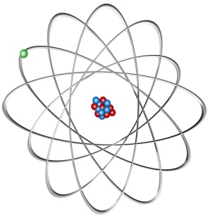

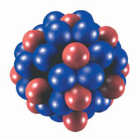
Ускорители заряженных частиц – один из основных инструментов современной ядерной физики и физики элементарных частиц
Непосредственным толчком к созданию первых ускорителей заряженных частиц послужили исследования строения атомного ядра, требовавшие потока заряженных частиц высокой энергии
Подавляющее большинство результатов
фундаментального характера в физике частиц и
в ядерной физике получено в экспериментах
на ускорителях

Slide 3
Главной мотивацией для продвижения ускорительных технологий в мире остаются ядерная физика и физика высоких энергий. Последняя, после открытия бозона Хиггса, определила новые границы исследований на ускоренных пучках по двум главным направлениям:
- изучение свойств известных и поиск новых частиц при существенно увеличенных значениях энергии взаимодействия и светимости эксперимента;
- прецизионные измерения известных процессов и параметров частиц и поиск возможных отклонений от предсказаний теории «Стандартной Модели».
Оба направления требуют генерации пучков высокой энергии и интенсивности.

Slide 4
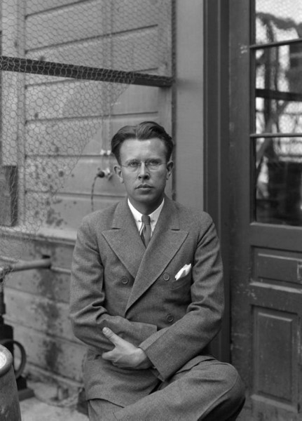
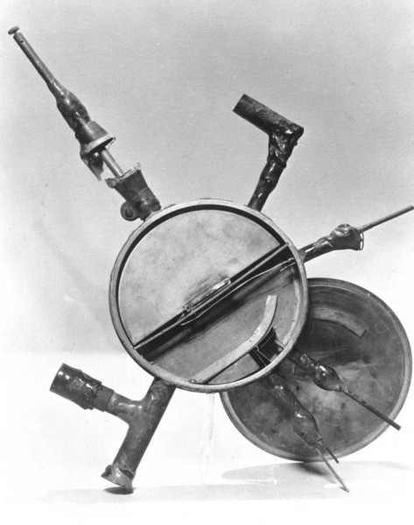
Эрнест Орландо Лоуренс — создатель первого циклотрона. (1931г.) Действующий циклотрон Лоуренса помещался на ладони. 1МэВ, р+.

Slide 5
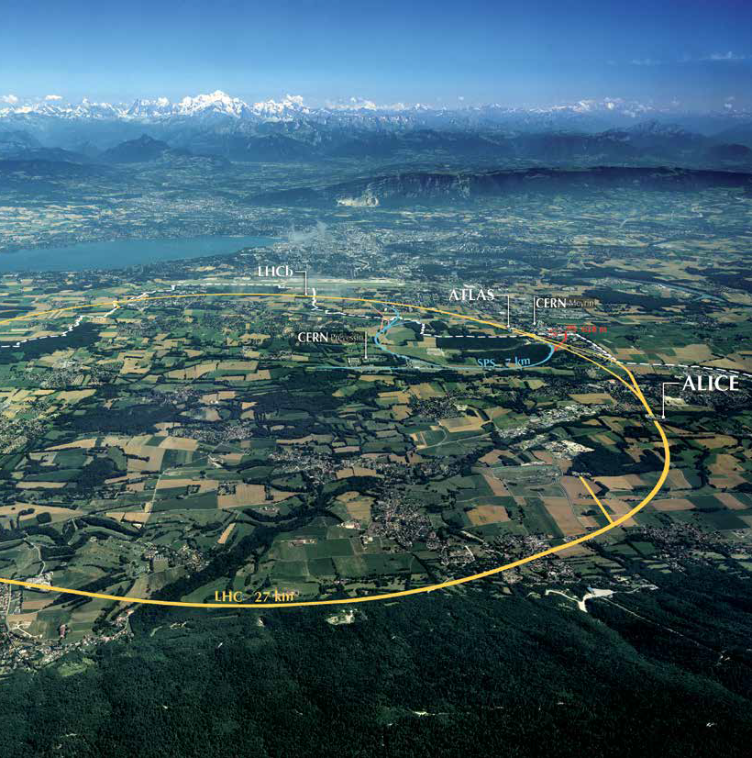
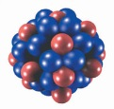
Большой Адронный Коллайдер, ЦЕРН

Slide 6
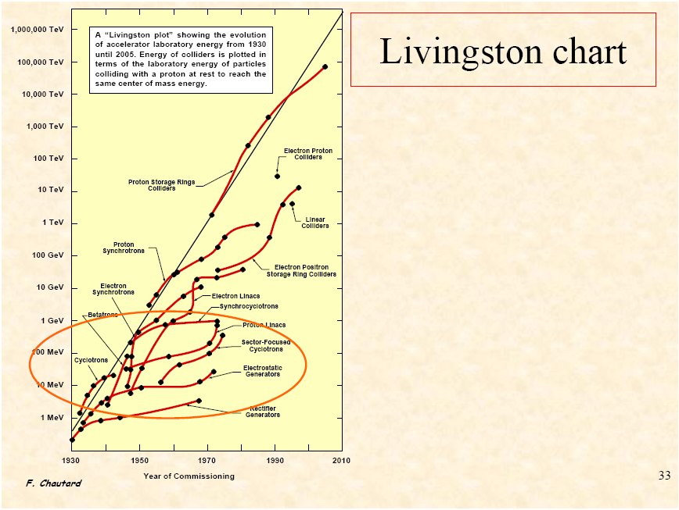

Slide 7
Современные ускорители высоких энергий – огромные дорогостоящие комплексы, создаваемые в рамках международных проектов. Такие проекты ускорителей на предельно высокие энергии требуют финансирования, которое, как правило, является результатом межгосударственного сотрудничества большого числа стран.
Участие в таких проектах обеспечивает отечественным учёным постоянное информирование и получение доступа к самым передовым технологиям в области физики и техники ускорителей. Опираясь на опыт участия РФ в проектах LHC, FAIR и XFEL, необходимо сохранять российское участие в ведущих научных проектах, в частности, в проекте Future Circular Collider (FCC), разрабатываемом в ЦЕРН.

Slide 8
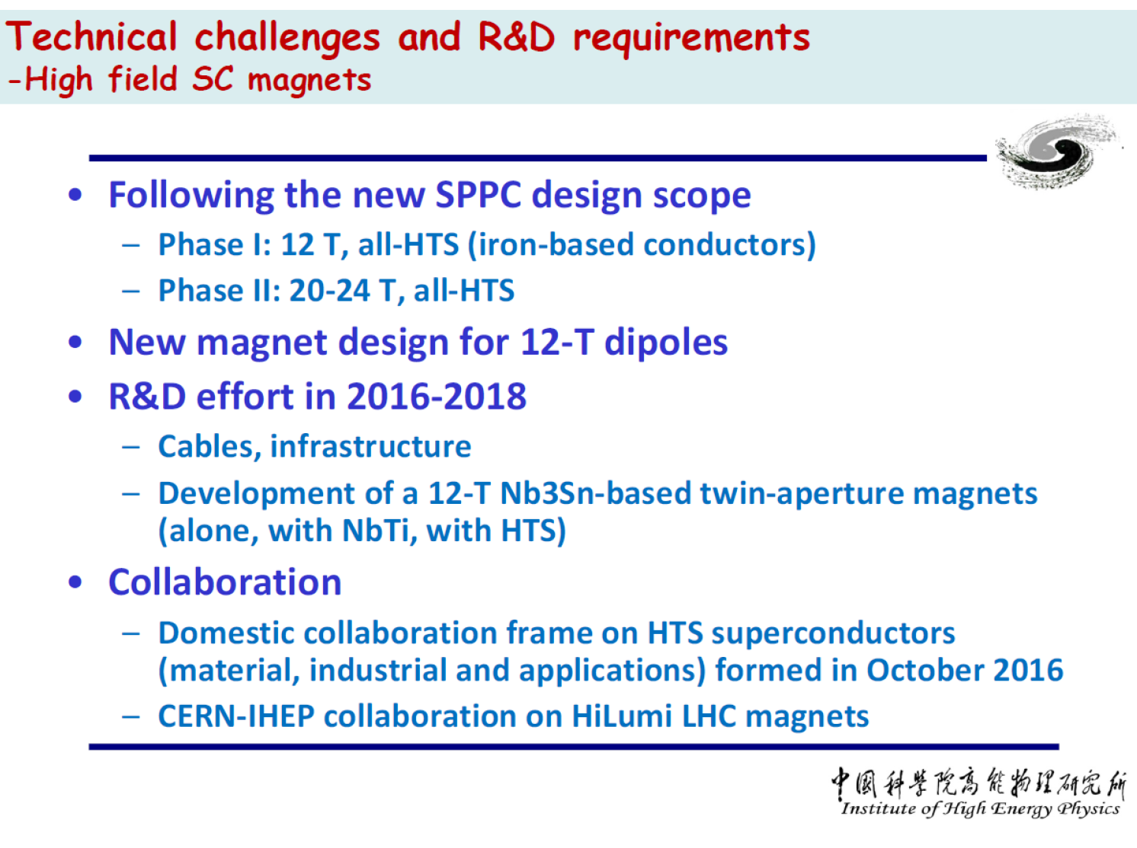
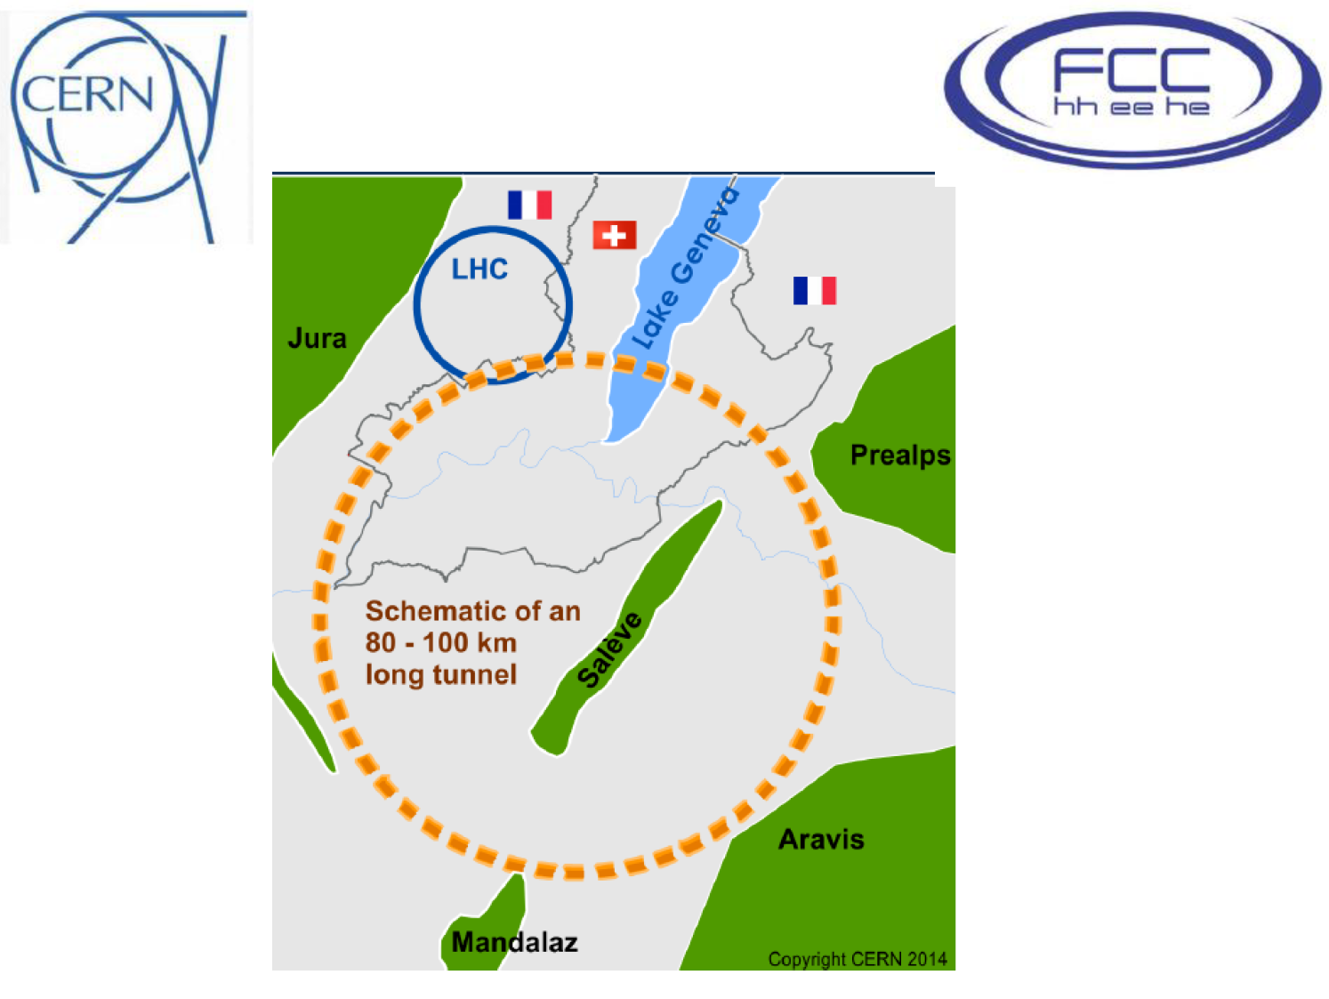
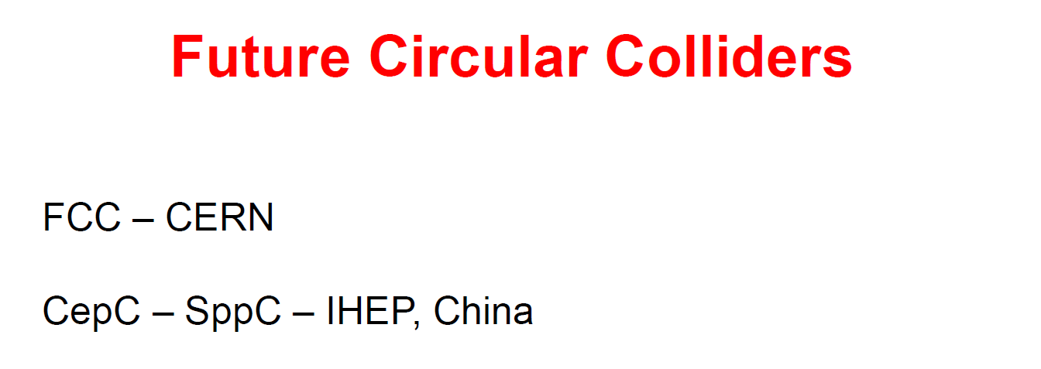

Slide 9
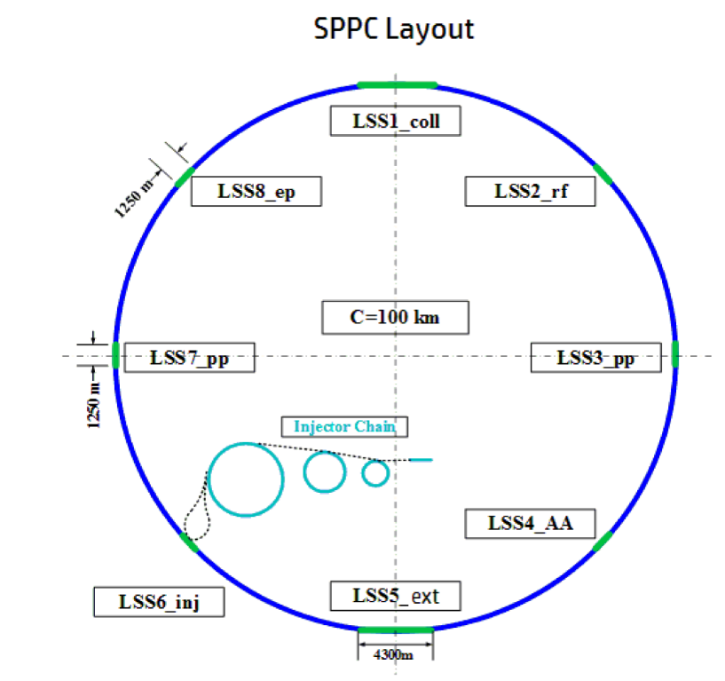
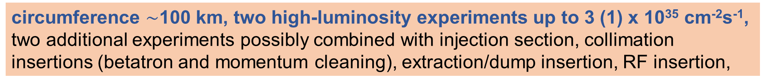
Circular hadron colliders: FCC-hh and SppC
circumference $\sim$100 km, two high-luminosity experiments up to 3 (1) x 10³⁵ cm⁻²s⁻¹, two additional experiments possibly combined with injection section, collimation insertions (betatron and momentum cleaning), extraction/dump insertion, RF insertion,
FCC-hh
SppC
values in brackets refer to CEPC
based on existing CERN injector chain,
Luminosity goal ~20 ab-1 per main IP within 25 years
new injector chain,
simultaneous operation with e+e- collider

Slide 10
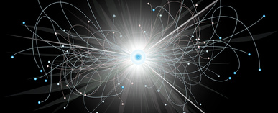
Ускорители являются источниками как первичных заряженных частиц, существующих в окружающей нас природе – электронов, протонов, ионов, так и вторичных частиц, рождающихся при взаимодействии первичных ускоренных частиц с веществом мишеней, - мезонов, нейтронов, фотонов, позитронов, антипротонов и др.

Slide 11
В настоящее время в мире действуют около 40 000 ускорителей. Из них около 2% имеют энергию около 1 ГэВ и выше и используются для фундаментальных исследований в ядерной физике и физике элементарных частиц

Slide 12
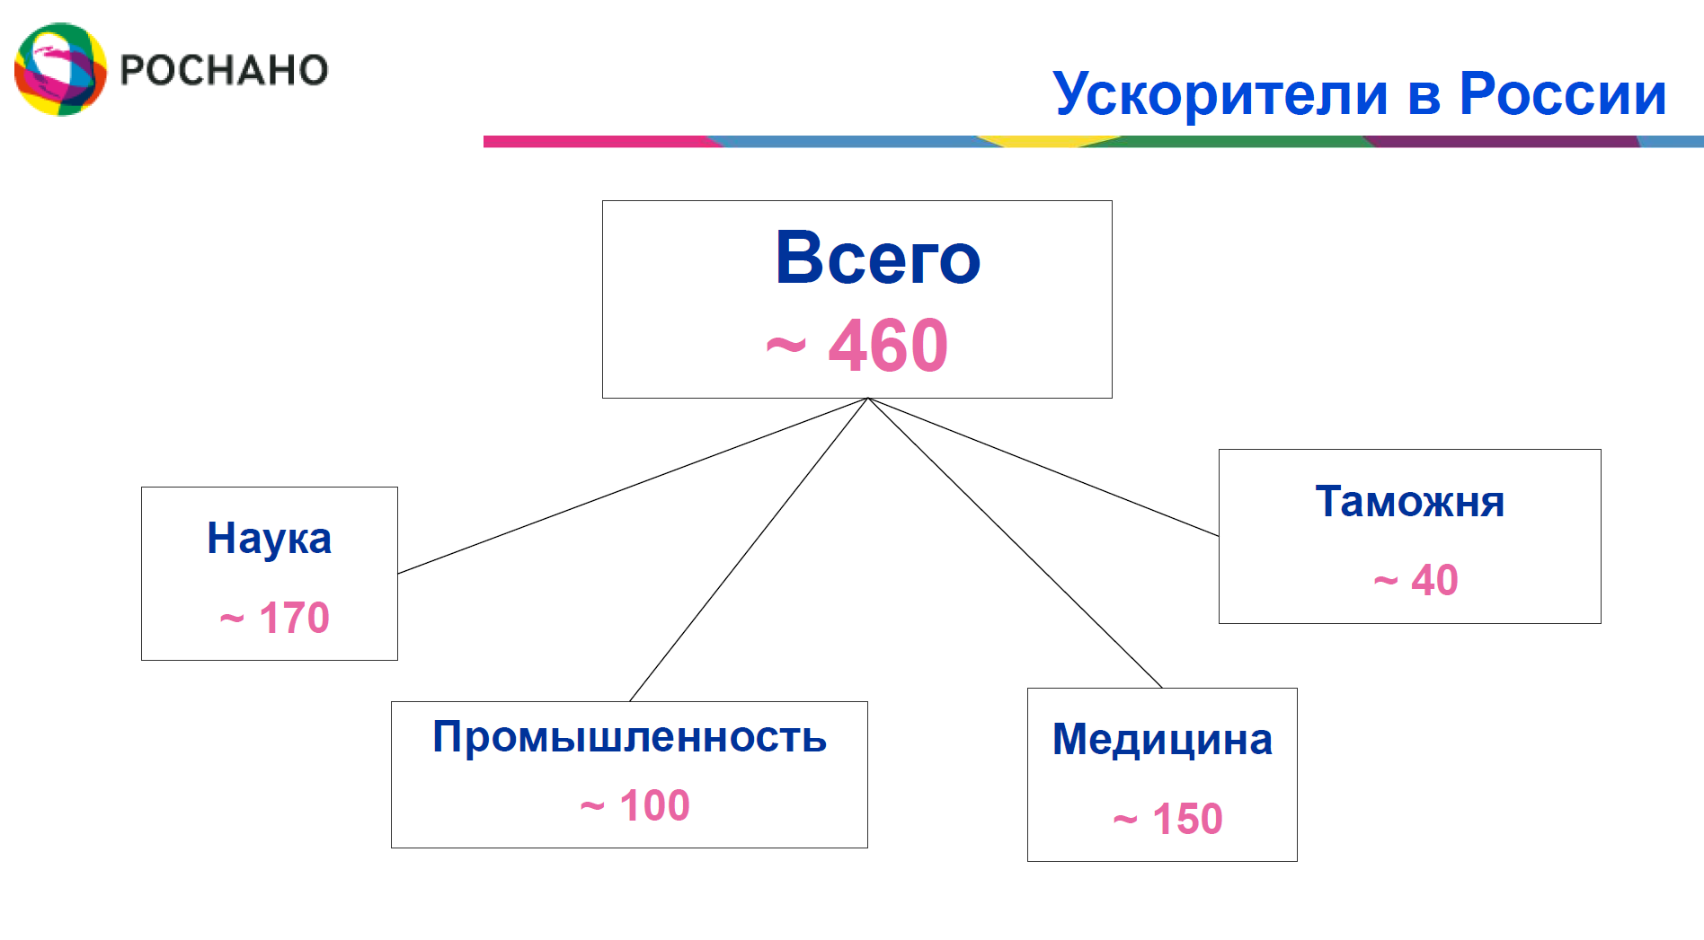
Ускорители в России
Российские и советские ученые внесли огромный вклад в развитие физики ускорителей и в развитие ускорительных технологий

Slide 13
Российские и советские ученые внесли огромный вклад в развитие физики ускорителей и в развитие ускорительных технологий
Достаточно назвать принцип автофазировки и первый синхротрон (В.И.Векслер, 1944 г.), первый коллайдер (Г.И.Будкер, А.Н.Скринский, 1965 г.), линейный ускоритель с пространственно однородной квадрупольной фокусировкой (В,В.Владимирский, И.М.Капчинский, В.А.Тепляков, 1969 г.), динамика поляризованных частиц в коллайдерах - теория и эксперимент (Я.С.Дербенёв, А.Н.Скринский, Ю.М.Шатунов, И.А.Кооп, 1971 г.), метод электронного охлаждения пучков тяжёлых заряженных частиц (Г.И.Будкер, А.Н.Скринский, Н.С.Диканский, И.Н.Мешков, В.В.Пархомчук, 1974 г.). В.И.Векслер, В.П.Саранцев, Я.Б.Файнберг инициировали проведение исследований по коллективным методам ускорения (1960 г.).
В СССР были созданы крупные ускорители мирового класса – синхроциклотрон «Фазотрон» (ИЯП АН СССР, 1949 г.), протонные синхротроны «Синхрофазотрон» (10 ГэВ, ОИЯИ, 1958 г.), первый в СССР синхротрон с жесткой фокусировкой У7 (7 ГэВ, ИТЭФ, 1961 г.), синхротрон У70 (ИФВЭ, 1967 г.), комплекс электрон-позитронных коллайдеров (ИЯФ СО РАН, 1967 г.), сильноточный линейный ускоритель протонов мезонной фабрики (ИЯИ РАН, 1991 г.).
Эти ускорители послужили базовыми экспериментальными установками таких всемирно известных научных центров как ОИЯИ, ИЯФ СО РАН, ИЯИ РАН,
а также НИЦ КИ - ИФВЭ, ИТЭФ, ПИЯФ.

Slide 14
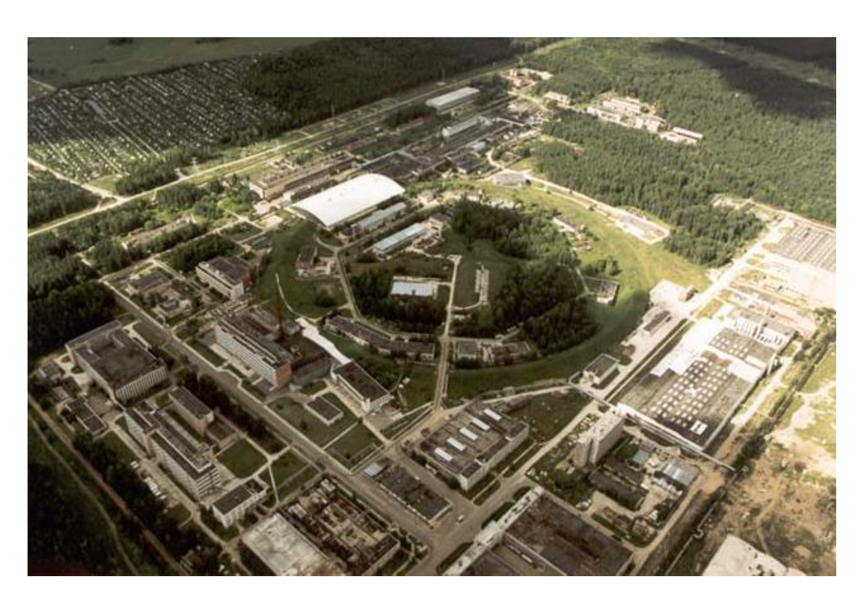
Протонный ускоритель У-70
НИЦ КИ – ИФВЭ в Протвино

Slide 15
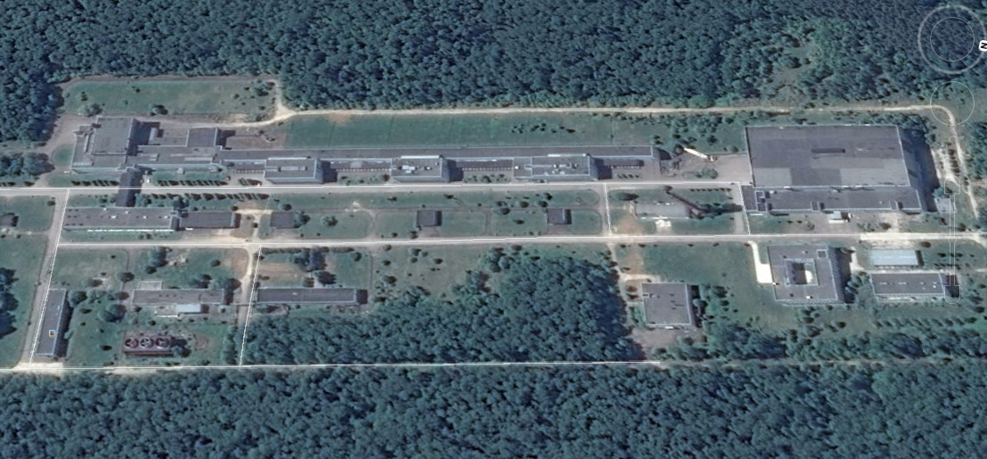
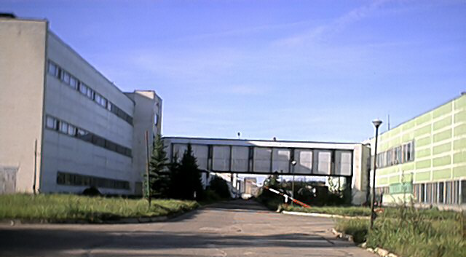
Ускорительный центр ИЯИ РАН на базе сильноточного линейного ускорителя ионов водорода
~720 m
LINALC
Радиоизотопный
комплекс
LINALC
Комплекс лучевой терапии
LINALC
LINALC
Нейтронный комплекс
Сильноточный линейный ускоритель
Линейный ускоритель
Нейтронный комплекс
  Нейтронный источник РАДЭКС
  Импульсный источник ИН-06
  Спектрометр по времени замедления СВЗ-100
Радиоизотопный комплекс
Комплекс лучевой терапии

Slide 16
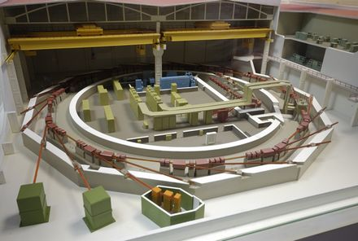
Курчатовский источник синхротронного излучения
"КИСИ-Курчатов"
Единственный специализированный источник СИ на постсоветском пространстве
"КИСИ - Курчатов" это научная установка класса «мегасайенс», внесенная в федеральный реестр уникальных научных установок

Slide 17
НУКЛОТРОН ЛФВЭ ОИЯИ
Сверхпроводящий адронный синхротрон (1993)
протоны 12,5 ГэВ, тяжелые ионы 4.5 АГэВ, поляризованные дейтроны 6.2 АГэВ

Slide 18
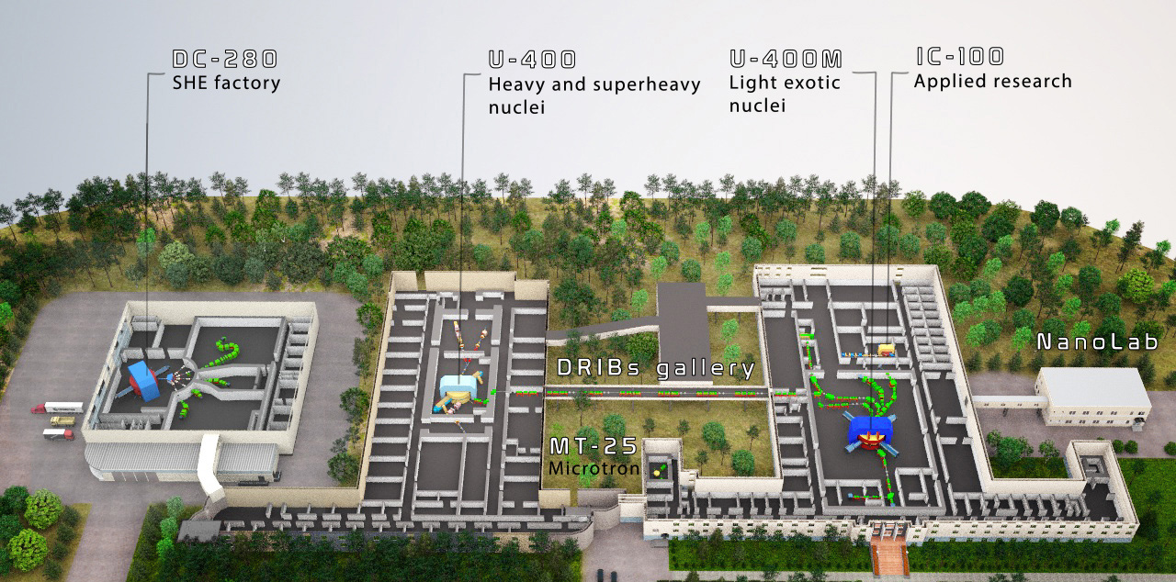

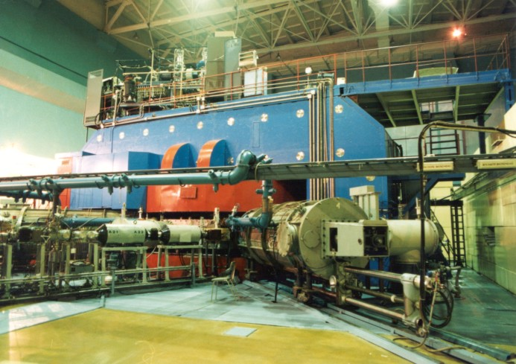
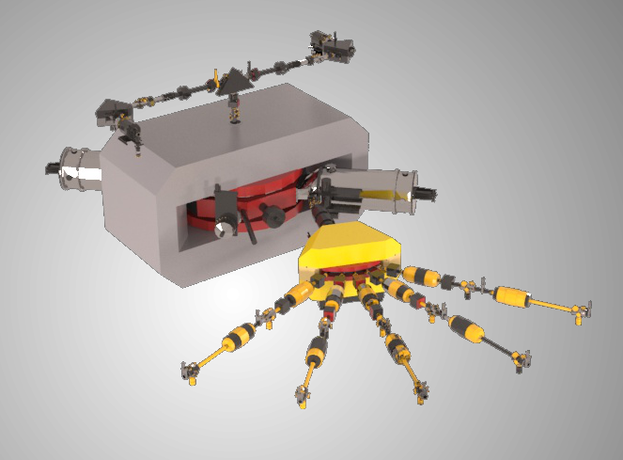
Комплекс циклотронов ЛЯР ОИЯИ
DC-280

Slide 19
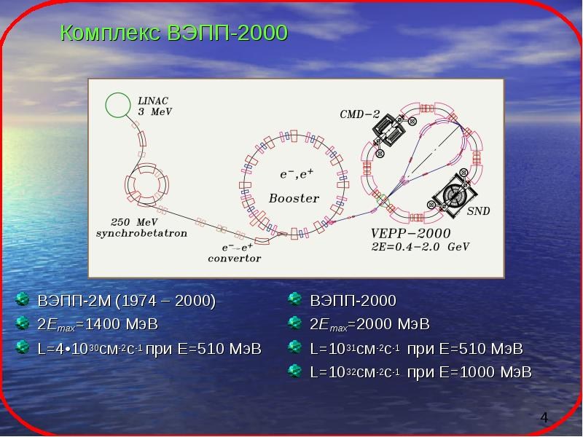
Комплекс ВЭПП-4 – ВЭПП-2000
ИЯФ СО РАН

Slide 20
3
В настоящее время в научных центрах РФ сохранились выдающиеся школы ускорительной физики и технологий, действуют крупные ускорительные комплексы, обеспечивающие высокий уровень фундаментальных и прикладных исследований в стране.
Одновременно, ученые и инженеры-ускорительщики РФ активно сотрудничают в передовых зарубежных ускорительных центрах – на ускорителях LHC (CERN), RHIC (BNL), SEBAF (JNL), Spiral1 (GANIL), в лабораториях RIKEN, JPARC, KEK, FNAL, FAIR/GSI, XFEL и др., внося весомый вклад в развитие новейших ускорительных систем.
4

Slide 21
Проблемы и Вызовы
4
Однако, за прошедшие 30 лет наметилась тенденция на сокращение доли работ, выполняемых в исследовательских центрах Российской Федерации. В первую очередь это связано с отсутствием в стране современной экспериментальной базы, обусловленной старением и выводом из эксплуатации установок, построенных еще во времена Советского Союза. На фоне общего депрессивного состояния фундаментальной науки в стране создание крупных научных ускорительных установок затормозилось. Это привело к тому, что наметилось существенное отставание в развитии отечественных ускорительных технологий по целому ряду важнейших направлений, а также к ощутимым кадровым потерям в ускорительных центрах – многие молодые талантливые физики-ускорительщики уехали на работу в передовые зарубежные научные центры. Фактически сегодня в России осталось только несколько центров мирового уровня, ведущих фундаментальные исследования на ускорителях – ОИЯИ, ИЯФ СО РАН, ИЯИ РАН и НИЦ КИ-ИФВЭ. Как результат, сегодня многие жизненно важные для страны прикладные направления (такие как, ядерная медицина, материаловедение, полупроводниковая промышленность) зависят от иностранных поставщиков.

Slide 22
Ускорители в мировой индустрии
ускорители, применяемые в медицине и в ряде технологий, производятся серийно большим числом коммерческих фирм в развитых и развивающихся странах мира

Slide 23
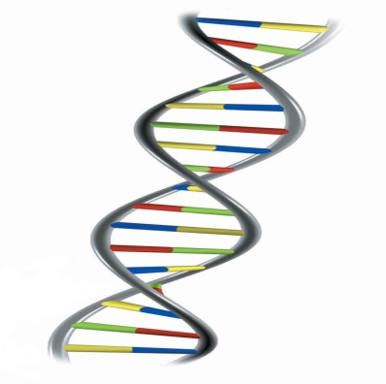
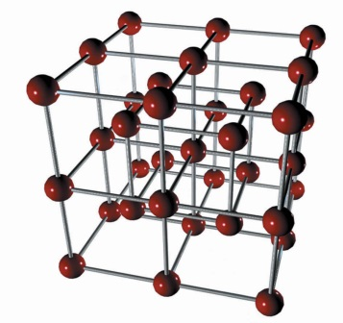

Практические применения ускорителей
Стерилизация и обеззараживание медицинских изделий
Обработка продуктов питания
Модификация полимеров
Гражданская безопасность
Радиационная обработка в химической промышленности
Обработка драгоценных камней
Обработка полупроводников
Радиационная сшивка изоляции кабелей

Slide 24
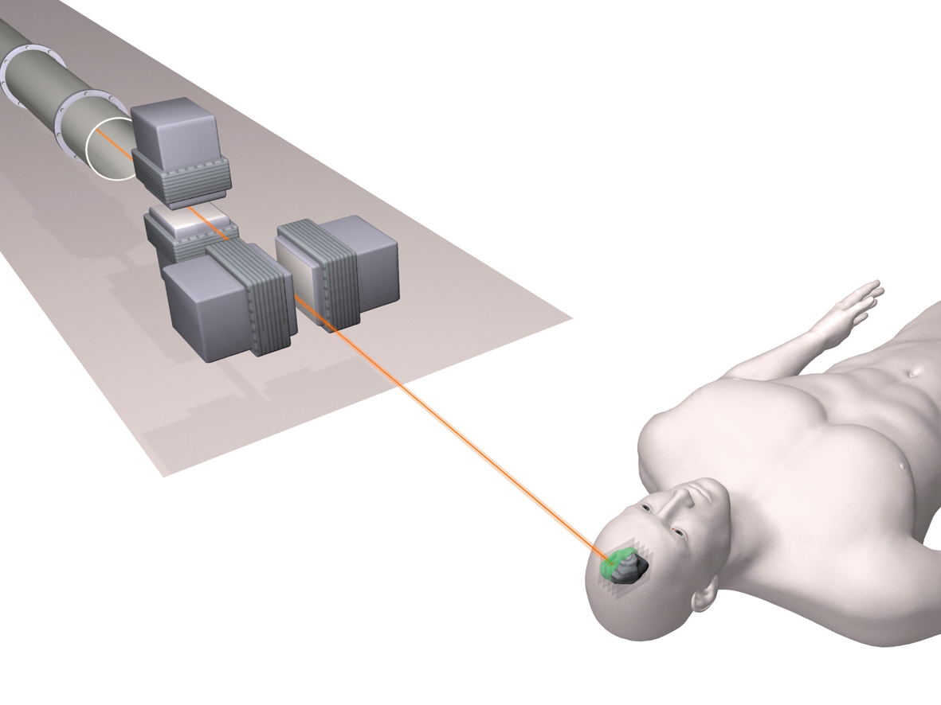
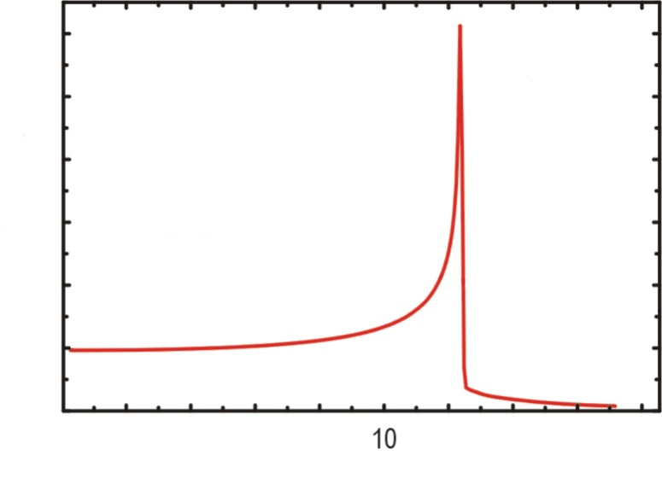
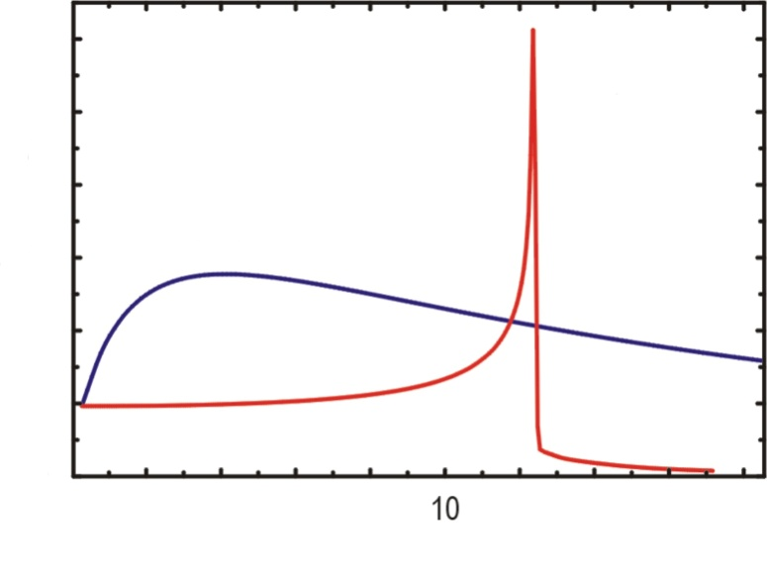
Ядерная медицина
Tumor
100 %
Ion beam
Damage
harte Röntgenstrahlung
X rays
50 %
0 %
2
6
10
14
18
Penetration depth / cm
Eindringtiefe [cm]
New tumor therapy with Ion beams:
as precise as a scalpel
extremely efficient in fighting tumor cells

Slide 25
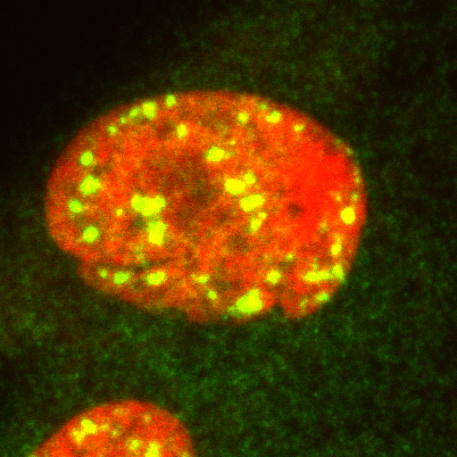
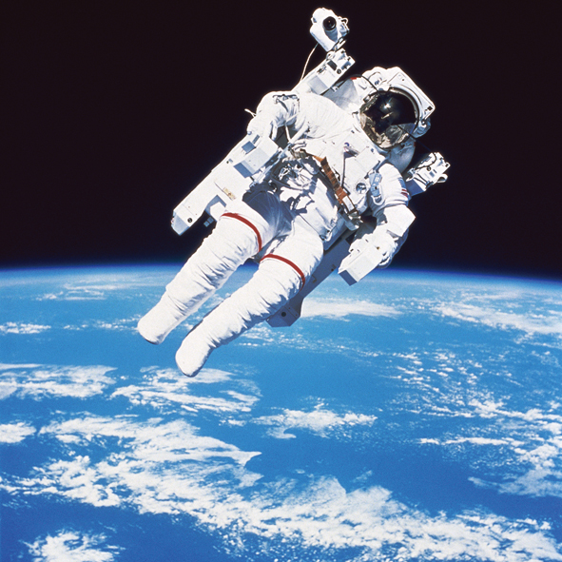
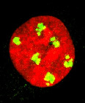
Взаимодействие ускоренных тяжелых ионов с биологическими материалами и радиационное материаловедение
Роскосмос, ESA
!

Slide 26
Санкционная политика в отношении высоких технологий для РФ заставляет по новому взглянуть на необходимость развивать ускорители для социально значимых прикладных применений и, прежде всего, для ядерной медицины.
Развитие ускорительной техники для ряда важнейших прикладных применений даст весомый положительный мультипликативный эффект в индустрии высоких технологий в РФ.
Т.к. продвижение прикладных ускорителей на внутреннем рынке должно сопровождаться ростом производства отечественных ускорителей и развитием связанных технологий (микроэлектроника, СВЧ и вакуумная техника, СП и т.п.), без которых невозможно построить современный ускоритель.

Slide 27
РАЗВИТИЕ ФИЗИКИ и ТЕХНОЛОГИИ
УСКОРИТЕЛЕЙ ЗАРЯЖЕННЫХ ЧАСТИЦ редакторы-составители
Б.Ю. Шарков и И.Н. Мешков
Заседание секции ядерной физики ОФН , Новосибирск, март 2020
Материал подготовлен при участии:
С.Л.Богомолов, Б.Н.Гикал, Л.В.Григоренко, Е.Е.Донец, И.Н.Мешков, А.О.Сидорин, Г.В.Трубников, В.В.Фимушкин, Б.Ю.Шарков (ОИЯИ),
Н.В.Завьялов, В.Е.Костюков, А.В.Тельнов, О.Н. Шубин В.С. Гордеев, Ю.П.Куропаткин, Г.А. Мысков, В.Д.Селемир (РФЯЦ ВНИИЭФ),
Т.В. Кулевой (НИЦ КИ-ИТЭФ),
С.М. Полозов (НИЯУ МИФИ),
С.В. Иванов (НИЦ КИ-ИФВЭ),
Л.В. Кравчук, А.В.Фещенко, А.С.Белов (ИЯИ РАН),
Е.Б. Левичев, Е.Б.Левичев, В.В. Пархомчук, А.Е.Бондарь, И.Н. А.А. Брязгин, Д.И.Сковородин, С.Н. Фадеев, К.В. Лотов, Н.А. Винокуров (ИЯФ СО РАН).

Slide 28
В связи с наметившимся поворотом страны к экономике высоких технологий и связанным с этим увеличением государственной поддержки фундаментальной и прикладной науки физики РАН, ОИЯИ, НИЦ КИ выступают с предложениями по ряду направлений научных исследований, которые используют ускорители в качестве основного инструмента для экспериментов, а также способны стать локомотивом высокотехнологического развития гражданской, оборонной промышленности, медицины, сельского хозяйства и др.

Slide 29
Программа развития передовых ускорительных технологий в Российской Федерации охватывает весь спектр современных технологий
Ускорители и коллайдеры протонов и тяжелых ионов,
Ускорители и коллайдеры электронов и позитронов,
Источники синхротронного излучения и лазеры на свободных электронах,
Ускорители для промышленных применений,
Коллективные методы ускорения,
Технологии высокочастотной сверхпроводимости и производства сверхпроводящих ускорительных резонаторов,
Источники высокочастотного и сверхвысокочастотного питания для ускорителей заряженных частиц,
Разработку программного обеспечения для проектирования ускорителей заряженных частиц.
Развитие и совершенствование системы подготовки кадров для проектирования и эксплуатации современных ускорителей заряженных частиц.

Slide 30
Введение. Тенденции развития ускорительных технологий в мире
Часть I. Ускорители в России и в мире сегодня
1. Ускорители протонов и тяжелых ионов
2. Ускорители и коллайдеры лептонов
3. Источники синхротронного излучения и лазеры на свободных электронах
4. Развитие ускорительных технологий
5. Ускорители для прикладных целей
6. Коллективные методы ускорения
7. Разработка программного обеспечения для проектирования ускорителей заряженных частиц и моделирования динамики частиц в них
8. Центры компетенций

Slide 31
Часть II. Проекты на основе ускорителей, которые предлагается развивать в РФ в 2020 – 2030 гг.
1.Ускорительный комплекс на встречных пучках NICA
2. Электрон-позитронный коллайдер «Супер Чарм-Тау Фабрика»
3.Электрон-ионный коллайдер для ядерной физики низких энергий - проект DERICA
4. Ускорительный Нейтронный Комплекс ИЯИ РАН
5. Развитие комплекса адронных ускорителей НИЦ КИ – ИФВЭ
6. Центр коллективного пользования «Сибирский Кольцевой Источник
Фотонов» (ЦКП СКИФ)
7. Синхротронный комплекс РФЯЦ ВНИИЭФ
Часть III. Подготовка кадров
Заключение

Slide 32
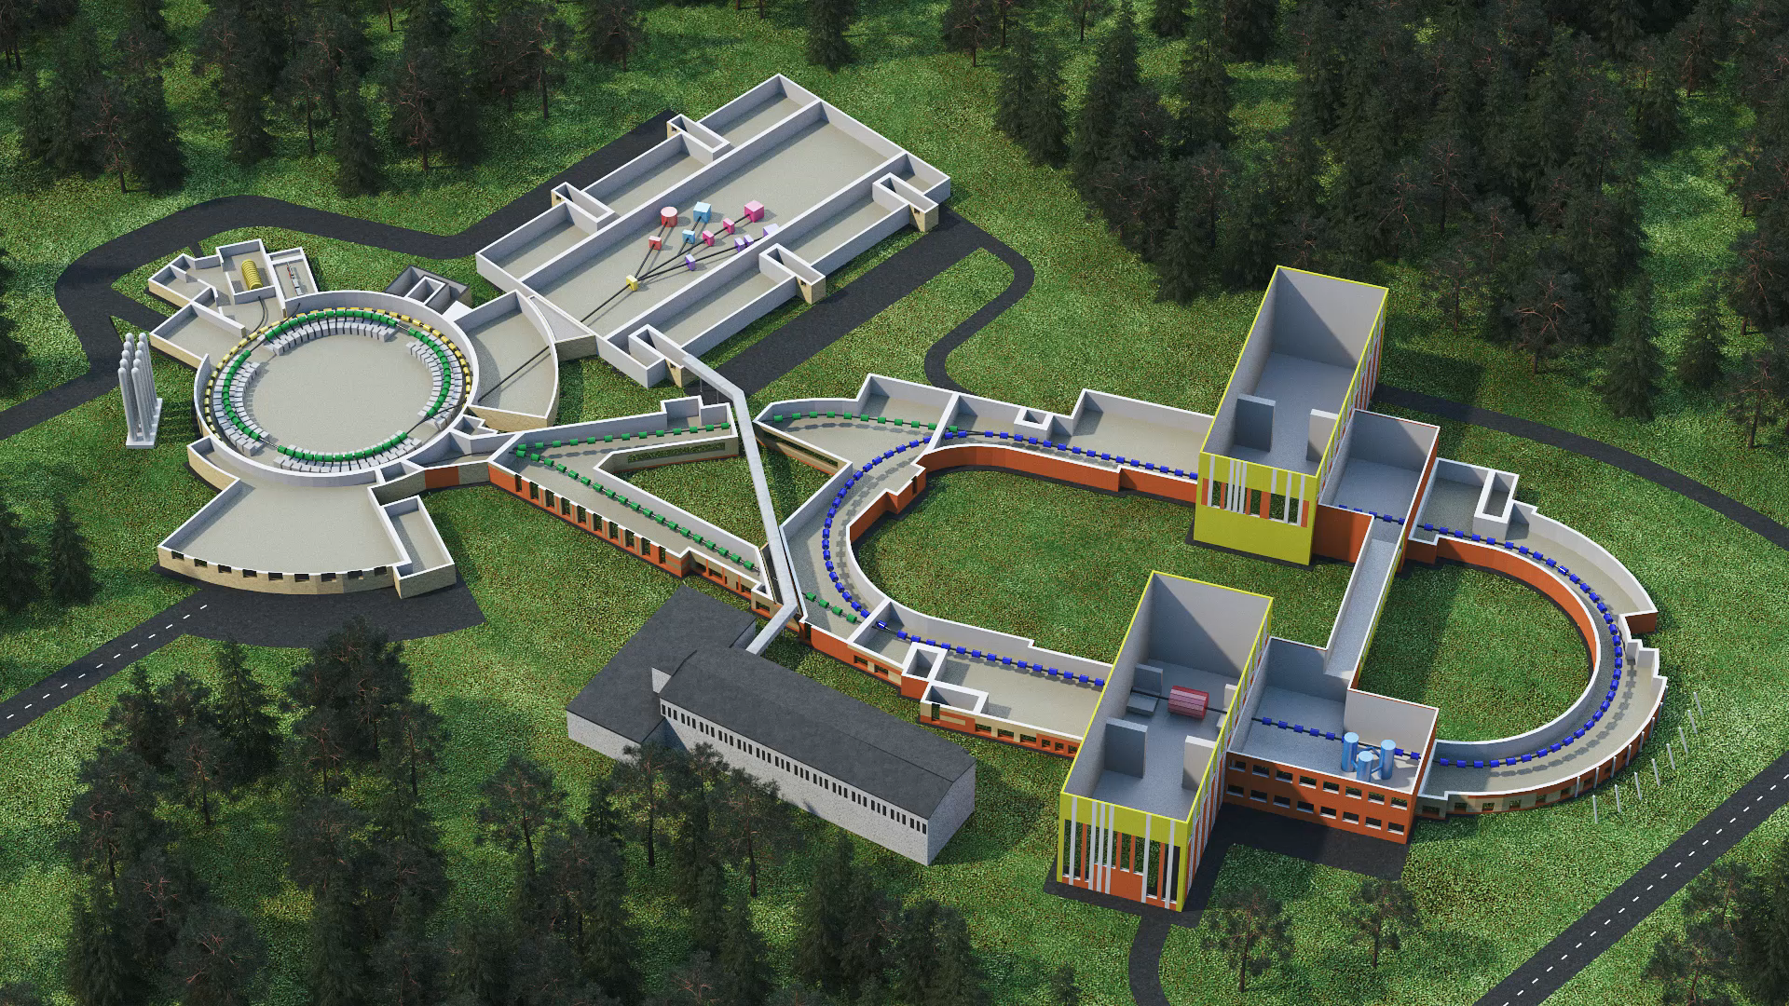
NICA в ОИЯИ Основные объекты Комплекса
Каскад ускорителей: 2 инжектора, Бустер, Нуклотрон, Коллайдер
3 исследовательские установки: BM@N, MPD, SPD
BM@N
инжекторы
Бустерr
SPD
Нуклотрон
Коллайдер
С = 503 м
MPD

Slide 33
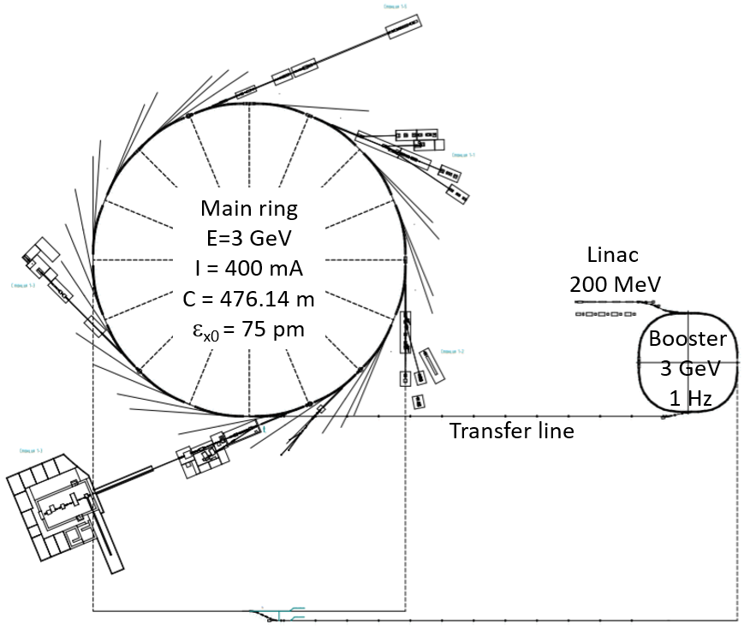
Сибирский Кольцевой Источник Фотонов источник синхротронного излучения поколения 4+ с энергией пучка 3 ГэВ

Slide 34
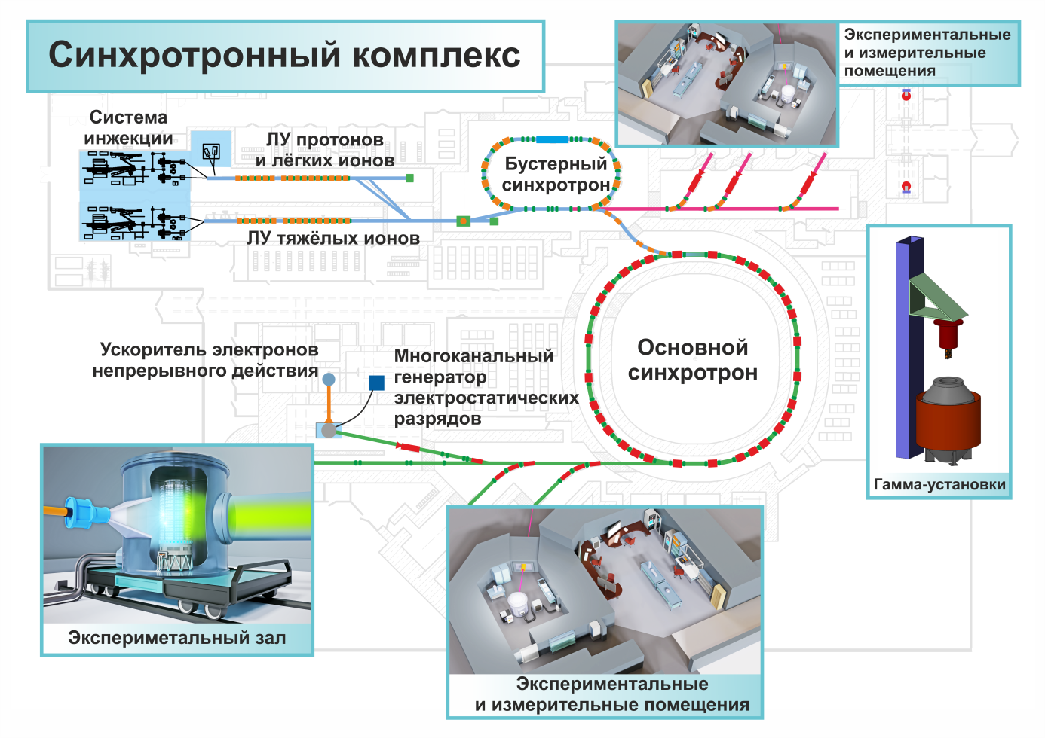
Синхротронный комплекс РФЯЦ-ВНИИЭФ для испытаний радиационно-стойкой электронной компонентной базы и радиоэлектронной аппаратуры на стойкость к воздействию ионизирующих излучений космического пространства

Slide 35
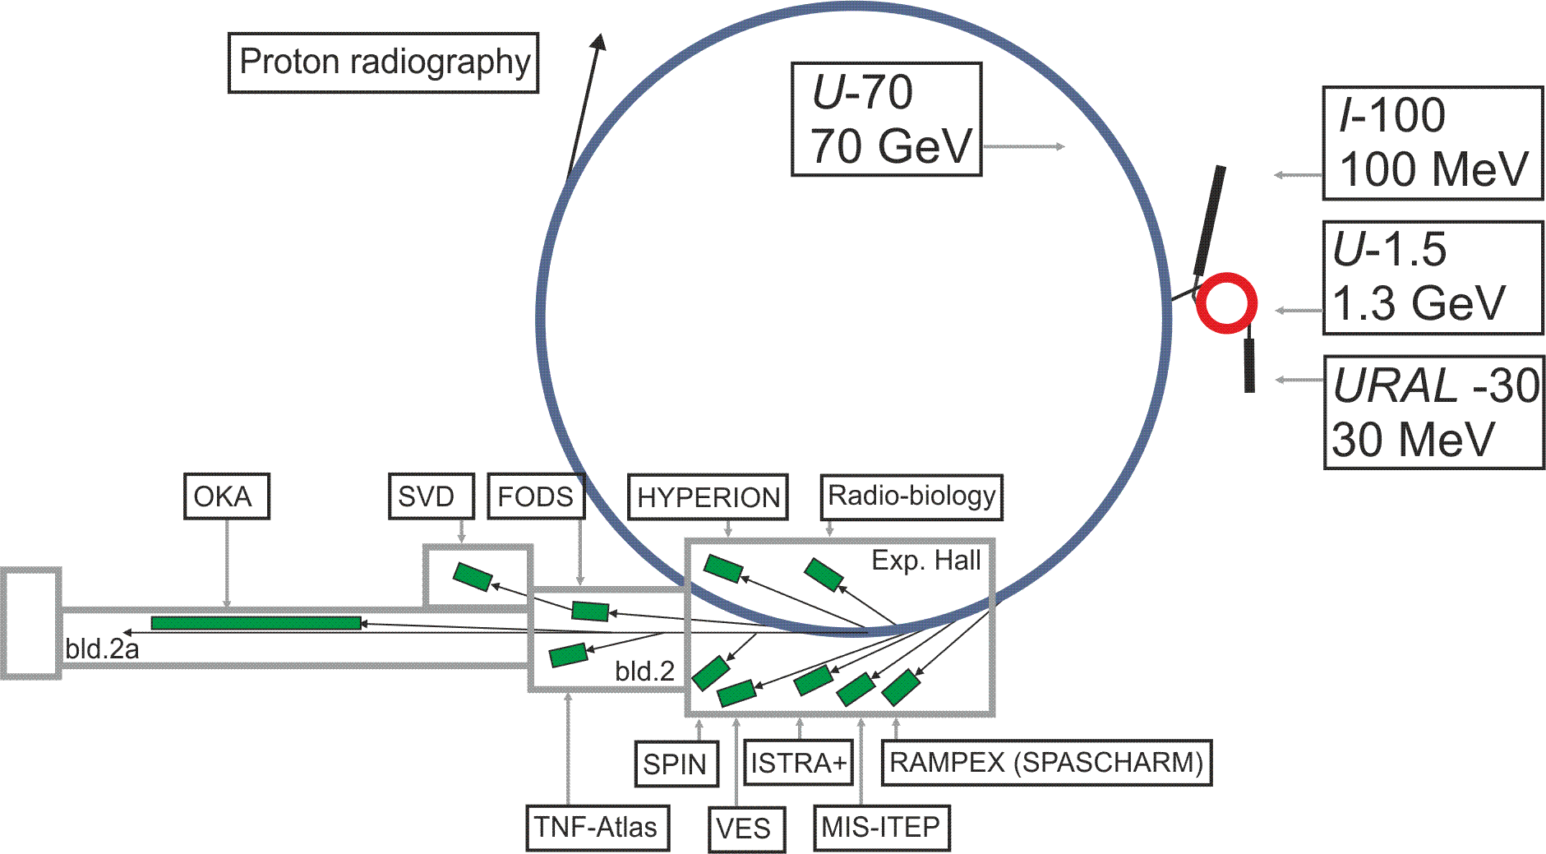
Развитие комплекса адронных ускорителей НИЦ КИ – ИФВЭ

Slide 36


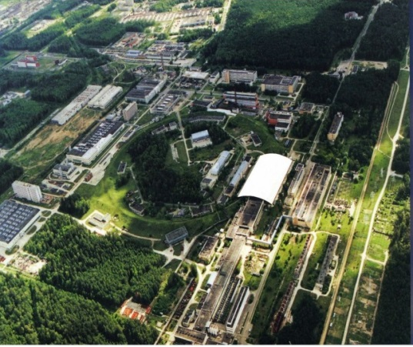
Развитие комплекса адронных ускорителей НИЦ КИ – ИФВЭ (г. Протвино Московской области)
3
действующий Ускорительный комплекс У-70 НИЦ КИ – ИФВЭ
(4 ускорителя)
1
2
Постановление Правительств РФ от 16 марта 2020 г. № 287.
ФНТП развитие синхротронных и нейтронных исследований и исследовательской инфраструктуры на 2019- 2027 годы (в составе Национального проекта “Наука и университеты”). Три объекта:
    импульсный нейтронный источник на основе реакции испарительно-скалывающего типа на ускорителе У-1.5
    экспериментальный комплекс ионной лучевой терапии на У-70
    синхротрон для ускорения ядер углерода – прототип отечественного клинического центра ионной углеродной терапии
1
2
3

Slide 37
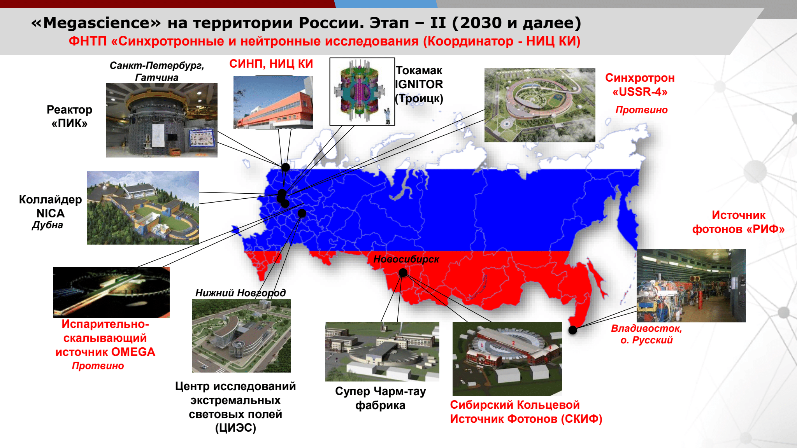

Slide 38
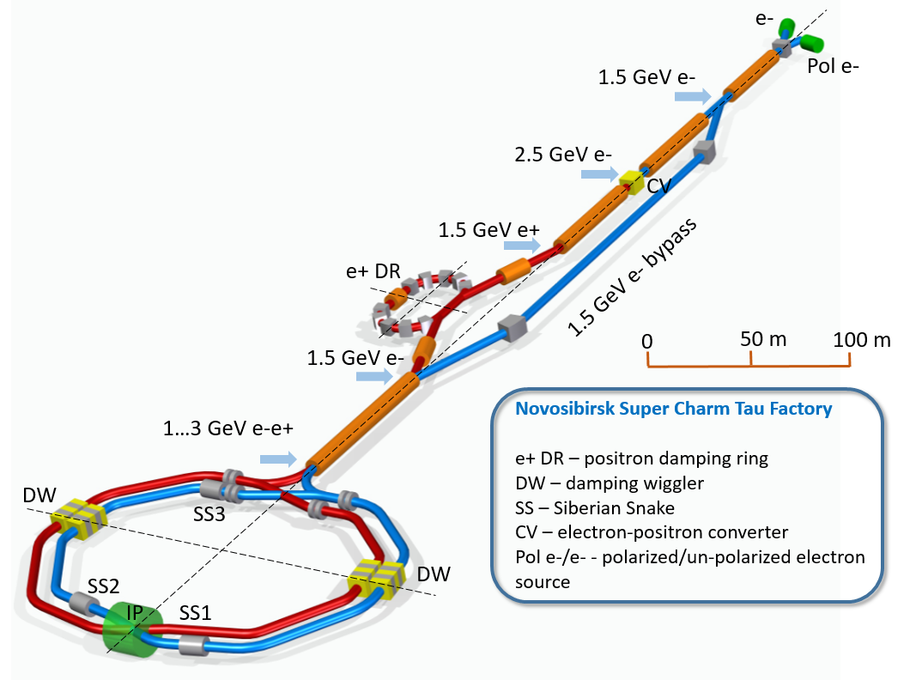
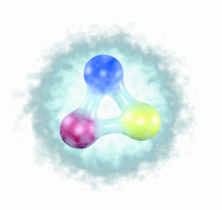
Электрон-позитронный коллайдер
«Супер Чарм-Тау Фабрика» (ИЯФ СО РАН)
ИЯФ СО РАН
НЦФМ г. Саров
Цели проекта
Супер Чарм-Тау Фабрика – оптимизирована для работы с энергией в системе центра масс сталкивающихся частиц ~3÷7 ГэВ и со светимостью, существенно превышающей достигнутую на установках в этом диапазоне энергий. В этом диапазоне рождаются практически все состояния чармониев, очарованных мезонов и барионов, содержащих один с-кварк или один с-антикварк.

Slide 39
Мощный Ускорительный Нейтронный Комплекс ИЯИ РАН
Изотопный
комплекс
Н⁺
0.75 МэВ
100 МэВ
160 МэВ
247 МэВ
423 МэВ
602 МэВ
Экспериментальный
комплекс
P₁
P₅
P₆
P₉
P₁₀
P₁₄
P₁₅
P₂₃
P₂₄
P₃₂
Н⁻
Цель проекта МУНК – создание сверхпроводящего (СП) линейного
ускорителя протонов -1мА, 1 ГэВ - и замены им существующего
«теплого» (НП) ускорителя ММФ в ИЯИ РАН, Троицк, Москва.
Назначение Линака:
импульсный источник нейтронов Spallation neutron source
подкритический ядерный реактор с ускорителем ADS
нейтринная фабрика - важна средняя мощность в пучке,
производство радиоизотопов - важна средняя мощность в пучке.

Slide 40
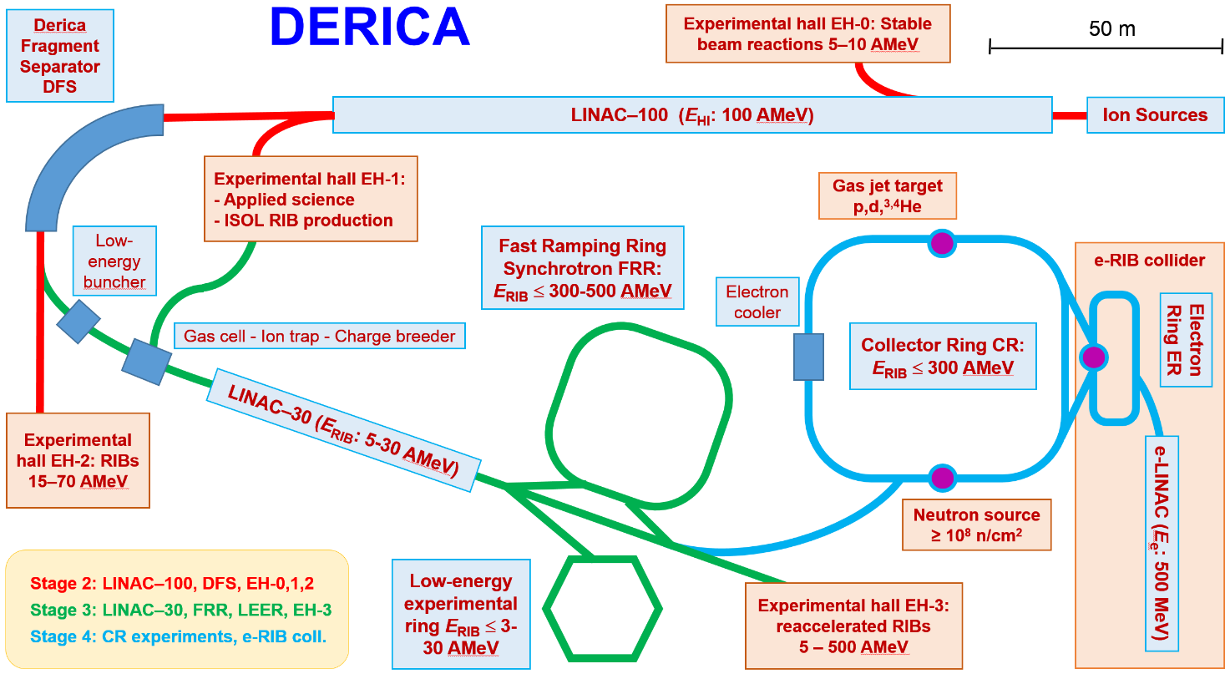
Проект DERICA – электрон-ионный коллайдер для ядерной физики средних и низких энергий

Slide 41
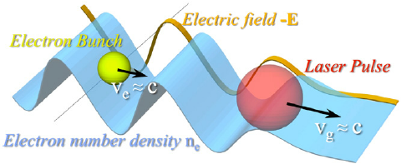
Коллективные методы ускорения
Кильватерное ускорение - поле в плазме создается движущимся сквозь нее сгустком частиц или лазерным импульсом.
n10 MэВ/м
n10 ГэВ/м
Лазерное кильватерное ускорение
Кильватерное ускорение с электронными и позитронными драйверами
Кильватерное ускорение с протонными драйверами (ЦЕРН)
Некильватерные плазменные методы ускорения
ИПФ РАН, РФЯЦ ВНИИТФ, ИЛФ СО РАН, ИЯФ СО РАН, ОИВТ РАН, ФИАН, МГУ, МИФИ

Slide 42
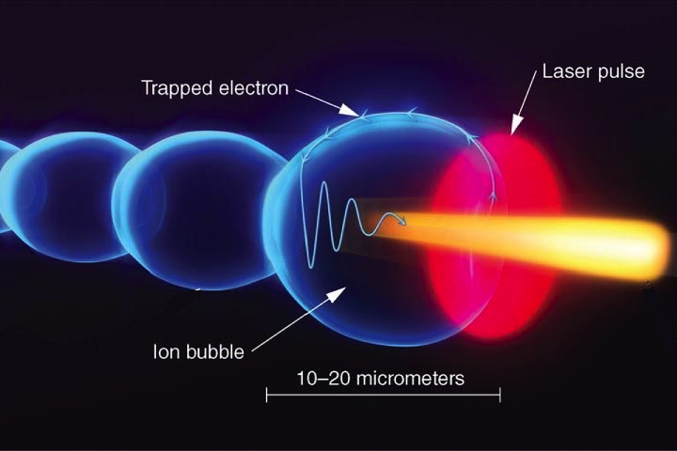
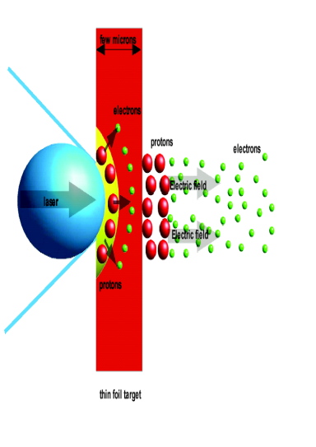
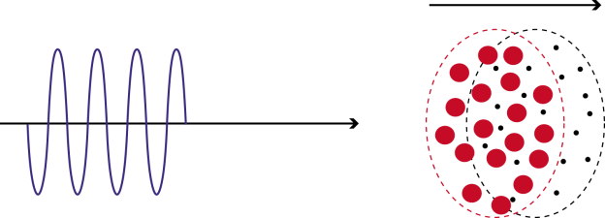
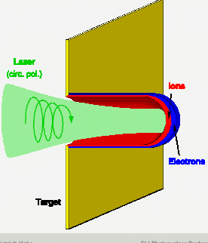
Ускорение частиц мощным лазерным импульсом
Target normal sheath
acceleration (TNSA)
Wake – field acceleration
Secondary target
+
-
Energy~I_{laser}^{1/2}
-> secondary radiations
Radiation pressure acceleration (RPA)
thin targets (~ nm thick diamond-like carbon foils)
E~ 10¹⁵V/m
Energy~ I_{laser}
Electrons and ions accelerated at solid state densities 10²⁴ cm⁻³ (Classical beam densities 10⁸e cm⁻³)
on very short distance (μm-mm)
Notes:
42

Slide 43
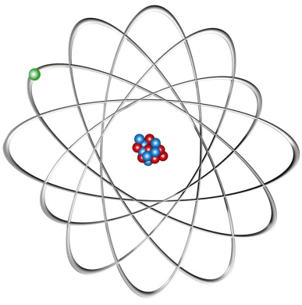

Предлагаемая программа призвана восстановить в Россиии и поднять на современный уровень экспериментальную базу исследований по ядерной физике и физике частиц на основе ускорителей, создать условия для ее непрерывного технологического развития, позволяющего оперативно и адекватно отвечать на вызовы современного мира, а также сохранить активное международное сотрудничество.

Slide 44
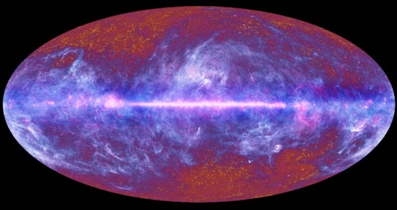
Предлагаемая программа развития физики и технологии ускорителей в РФ соответствует Программе фундаментальных научных исследований в Российской Федерации на долгосрочный период (2021 -2030 годы) –
Раздел 1.3.3.5. фундаментальных и поисковых исследований
(Физика ускорителей заряженных частиц, включая синхротроны, лазеры на свободных электронах, источники нейтронов и др.), являясь составной частью направления 1.3.3.
«Ядерная физика и физика элементарных частиц».

Slide 45
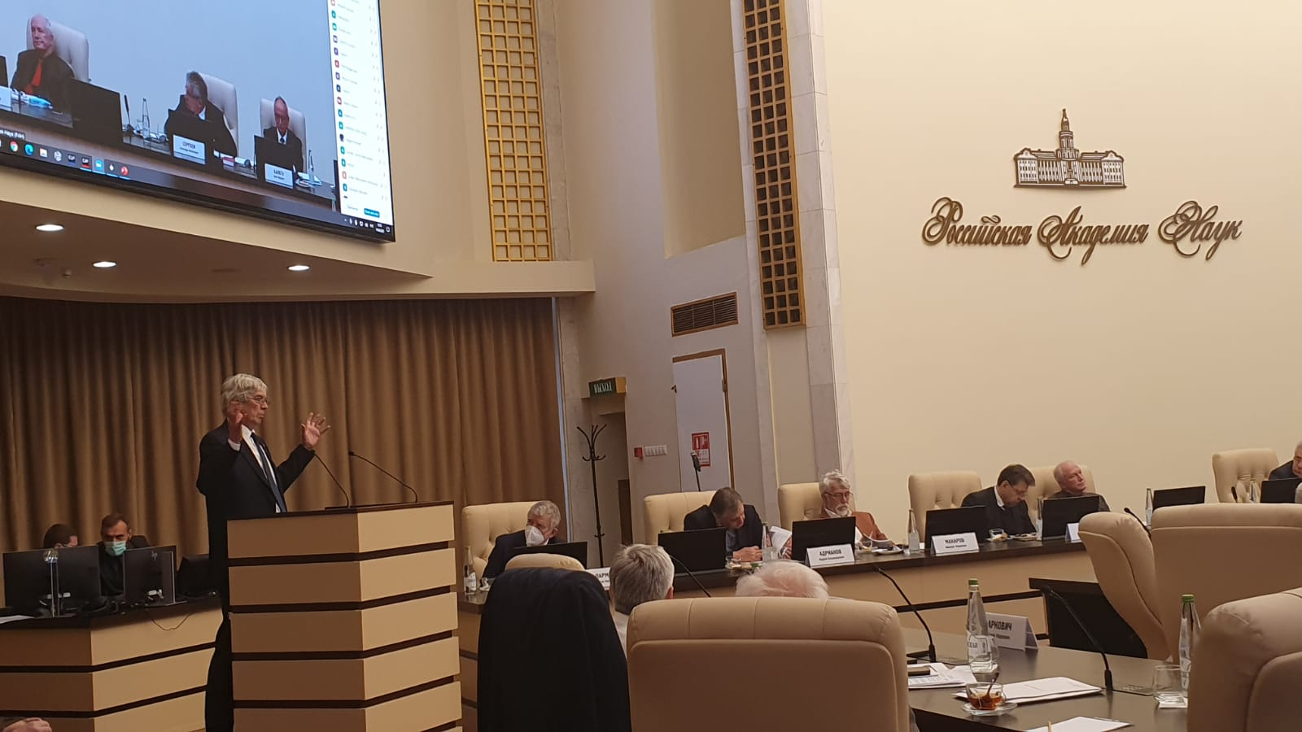
14 сентября 2021 Президиум РАН
Развитие физики ускорителей заряженных частиц в России и в мире
для фундаментальной науки, медицины и высоких технологий
Б.Ю.Шарков, И.Н. Мешков, А.Е.Благов, Е.Б.Левичев,
С.М. Полозов, Н.В.Завьялов,Т.В.Кулевой

Slide 46
Из Постановления Президиума РАН
Подготовить и представить руководству РАН предложения
по модернизации сильноточного линейного ускорителя протонов ИЯИ на базе существующего туннеля и инженерной инфраструктуры;
по реализации пилотного проекта создания компактного источника нейтронов DARIA в г. Екатеринбурге;
по развитию работ в области новых методов ускорения заряженных частиц и компактных источников нейтронов;
по включению в программу до 2030 года дополнительных мероприятий по развитию ядерной медицины и радиологии, включающие, в том числе создание новых ускорительных установок для медицинских исследований, проведение их сертификации, организацию производства необходимого стране количества таких ускорителей и подготовку высококвалифицированных кадров для направления в Минздрав России и НИЦ «Курчатовский институт».
по развитию кадрового потенциала в области физики и техники ускорителей заряженных частиц для направления в Минобрнауки России;

Slide 47
Считать необходимыми и обоснованными работы по проектированию, изготовлению и строительству ЦКП «Сибирский кольцевой источник фотонов», позволяющих достигнуть рекордного горизонтального эмиттанса 75 пм для существующих и сооружающихся в настоящее время источников синхротронного излучения с энергией 3 ГэВ.
представить руководству РАН предложения по механизмам финансирования участия в экспериментальной программе на ускорительном комплексе NICA ученых из научных организаций и образовательных организаций высшего образования вне зависимости от их ведомственной принадлежности для направления в Минобрнауки России.
Поддержать создание в ВНИИЭФ Федерального центра радиационных испытаний электронной компонентной базы и радиоэлектронной аппаратуры на воздействие ионизирующих излучений космического пространства и сопутствующих факторов радиационной природы с использованием тяжело-ионного синхротронного комплекса.
Считать целесообразным создание установки мирового уровня «Супер С-тау фабрики» как ключевого элемента Национального центра физики и математики на территории городского округа Саров и муниципального округа Дивеево Нижегородской области.

Slide 48

Реализация предлагаемых проектов
Обеспечит научное, технологическое лидерство в ряде областей ядерной физики и физики частиц
Ожидаемый высокий потенциал новых научных открытий, привлечет к участию международное научное сообщество ученых и специалистов
Станет драйвером развития фундаментальной науки, высоких технологий и человеческого капиталла страны

